Slide 1
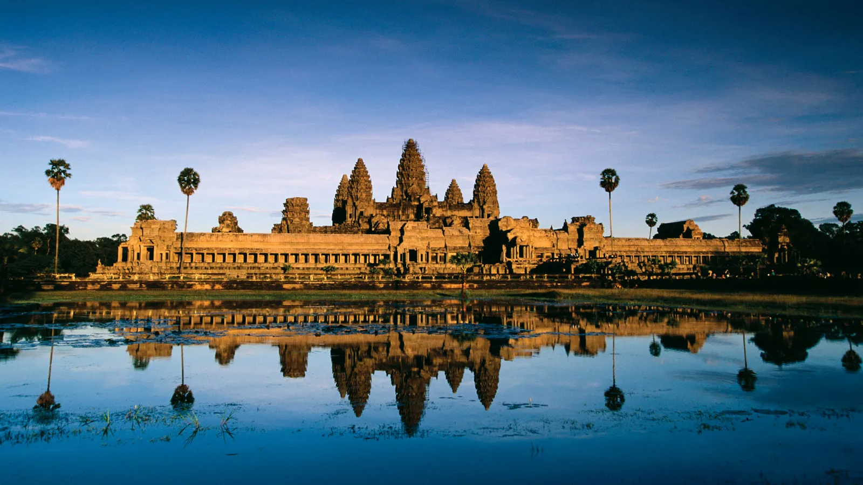
Rêves de voyages
Unité 11 – Leçon 21

Slide 2

In U10 we learnt how to:
Describe clothes
Suggest ideas for gifts
Let’s see how we can use these skills to build new ones !

Slide 3

I. Starter
I. Starter
II. Comp. texte
III. Voc: pays
IX. Production
IV. Gr: prépo+pays
V. Voc : monuments
VIII. Phonétique
VI. Gr: on
VII. Gr: y
- Quels monuments à Paris est-ce que vous connaissez ?
- Regardez la vidéo !
- Et à HCMV, quels sont les monuments à ne pas rater ?
Notes:
Pré teach the vocab/grammar pour faciliter la compréhension globale

Slide 4

I. Starter
II. Comp. texte
III. Voc: pays
IX. Production
IV. Gr: prépo+pays
V. Voc : monuments
VIII. Phonétique
VI. Gr: on
VII. Gr: y

Slide 5

I. Starter
I. Starter
II. Comp. texte
III. Voc: pays
IX. Production
IV. Gr: prépo+pays
V. Voc : monuments
VIII. Phonétique
VI. Gr: on
VII. Gr: y
Quelles sont les activités à faire à HCMC ?

Slide 6



Learning objectives : À la fin de la leçon
I. Starter
II. Comp. texte
III. Voc: pays
IX. Production
IV. Gr: prépo+pays
V. Voc : monuments
VIII. Phonétique
VI. Gr: on
VII. Gr: y
Grammaire
Culture
Vocabulaire
Notes:
Guidage pour les objectifs en GG

Slide 7
À la fin de la leçon…
I. Starter
II. Comp. texte
III. Voc: pays
IX. Production
IV. Gr: prépo+pays
V. Voc : monuments
VIII. Phonétique
VI. Gr: on
VII. Gr: y
Parler de destinations de voyage
Grammaire
- « à/de » + pays/ville
- Le pronom « on »
- Le pronom « y »
Culture
-
Vocabulaire
- Les continents et les pays
- Les paysages et les monuments

Slide 8
Learning outcomes
I. Starter
II. Comp. texte
III. Voc: pays
IX. Production
IV. Gr: prépo+pays
V. Voc : monuments
VIII. Phonétique
VI. Gr: on
VII. Gr: y
ALL students MUST be able to name countries and continents.
MOST students SHOULD be able to make a bucket list of places to visit.
SOME students COULD be able to plan a surprise trip.
Notes:
ALL = isoler un objectif (gramm/lexical); MOST = obj de la leçon; SOME = objectif de la prochaine leçon

Slide 9
I. Starter
II. Comp. texte
III. Voc: pays
IX. Production
IV. Gr: prépo+pays
V. Voc : monuments
VIII. Phonétique
VI. Gr: on
VII. Gr: y
Etapes de la leçon
I. Starter
Les activités à faire à Paris
II. Compréhension de texte
Les continents et les pays
III. Vocabulaire
Recherche des phrases clés
IV. Grammaire
Les prépositions de lieux géographiques
IX. Production
Créer une bucket list de lieux à visiter
V. Vocabulaire
Les paysages et les monuments
VI. Grammaire
VIII. Phonétique
Le pronom sujet « on »
VII. Grammaire
Le pronom « y »

Slide 10
Learning review
I. Starter
II. Comp. texte
III. Voc: pays
IX. Production
IV. Gr: prépo+pays
V. Voc : monuments
VIII. Phonétique
VI. Gr: on
VII. Gr: y
Today, I have learned that …
Based on what we studied today, I want to know …

Slide 11
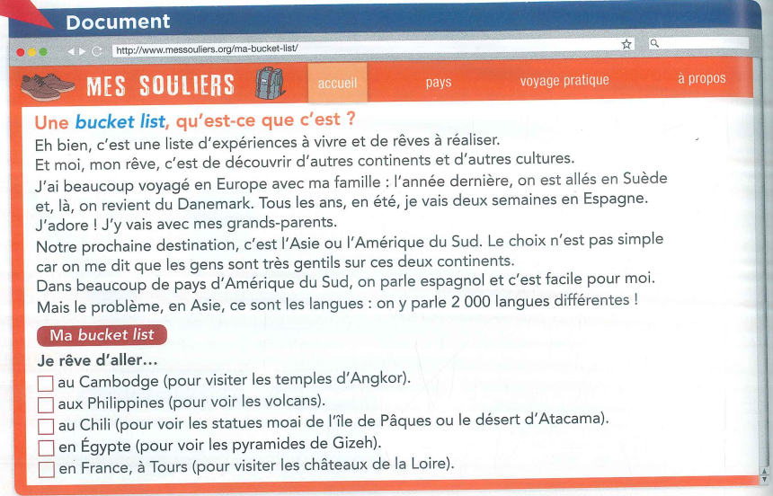
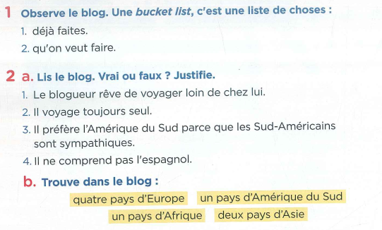
II. Compréhension de texte
I. Starter
II. Comp. texte
III. Voc: pays
IX. Production
IV. Gr: prépo+pays
V. Voc : monuments
VIII. Phonétique
VI. Gr: on
VII. Gr: y

Slide 12
I. Starter
II. Comp. texte
III. Voc: pays
IX. Production
IV. Gr: prépo+pays
V. Voc : monuments
VIII. Phonétique
VI. Gr: on
VII. Gr: y
Compréhension détaillée
Nommer les continents | Nommer les pays | Nommer les paysages et les monuments | Remplacer un lieu
J’ai beaucoup voyagé en Europe avec ma famille | L’année dernière, on est allés en Suède | Je rêve d’aller au Cambodge (pour visiter les temples d’Angkor), aux Philippines (pour voir les volcans), au Chili (pour voir les statues moai de l’île de Pâques ou le désert d’Atacama), en Égypte (pour voir les pyramides de Giseh), en France, à Tours (pour visiter les châteaux de la Loire). | Tous les ans, en été, je vais deux semaines en Espagne. J’adore! J’y vais avec mes grands-parents !
Notre prochaine destination, c’est l’Asie ou l’Amérique du Sud. | Et là, on revient du Danemark. |  | Le problème en Asie, ce sont les langues: on y parle 2 000 langues différentes !
 | Tous les ans, en été, je vais deux semaines en Espagne.

Slide 13
À la fin de la leçon…
Parler de destinations de voyage
Grammaire
- « à/de » + pays/ville
- Le pronom « on »
- Le pronom « y »
Culture
-
Vocabulaire
- Les continents et les pays
- Les paysages et les monuments
What LO are we going to study ?

Slide 14
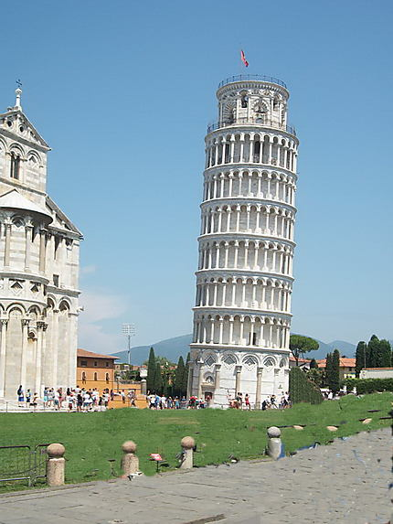

I. Starter
II. Comp. texte
III. Voc: pays
IX. Production
IV. Gr: prépo+pays
V. Voc : monuments
VIII. Phonétique
VI. Gr: on
VII. Gr: y
Passons au point de vocabulaire :
Les continents et les pays
Comment s’appelle le pays de la tour de Pise ?
Sur quel continent se trouvent les kangourous ?

Slide 15
III. Vocabulaire : Les continents et les pays
I. Starter
II. Comp. texte
III. Voc: pays
IX. Production
IV. Gr: prépo+pays
V. Voc : monuments
VIII. Phonétique
VI. Gr: on
VII. Gr: y
Nommer les continents | Nommer les pays
J’ai beaucoup voyagé en Europe avec ma famille | L’année dernière, on est allés en Suède
Notre prochaine destination, c’est l’Asie ou l’Amérique du Sud. | Et là, on revient du Danemark.
 | Tous les ans, en été, je vais deux semaines en Espagne.

Slide 16
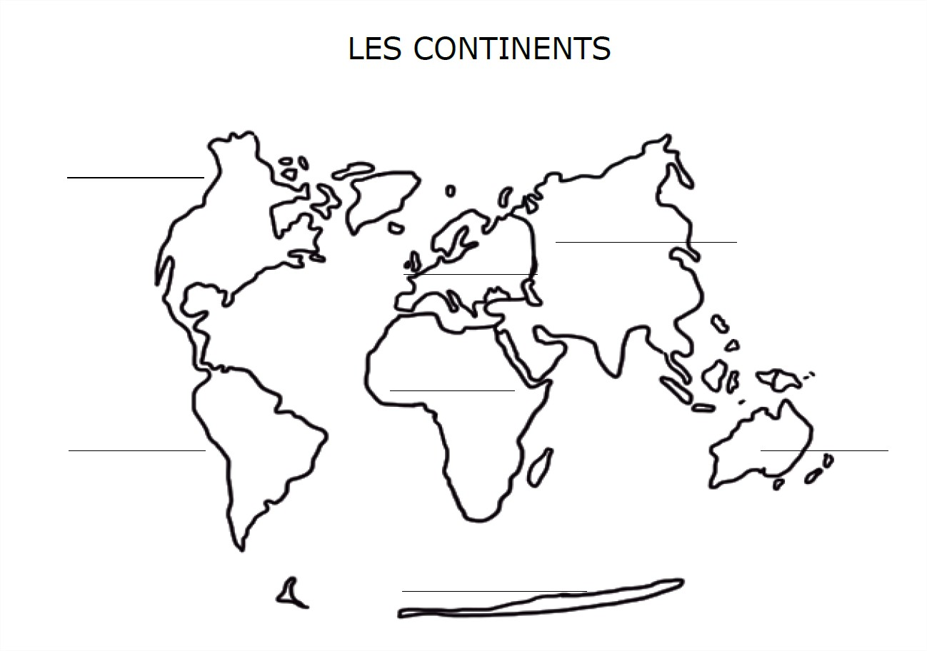
I. Starter
II. Comp. texte
III. Voc: pays
IX. Production
IV. Gr: prépo+pays
V. Voc : monuments
VIII. Phonétique
VI. Gr: on
VII. Gr: y

Slide 17
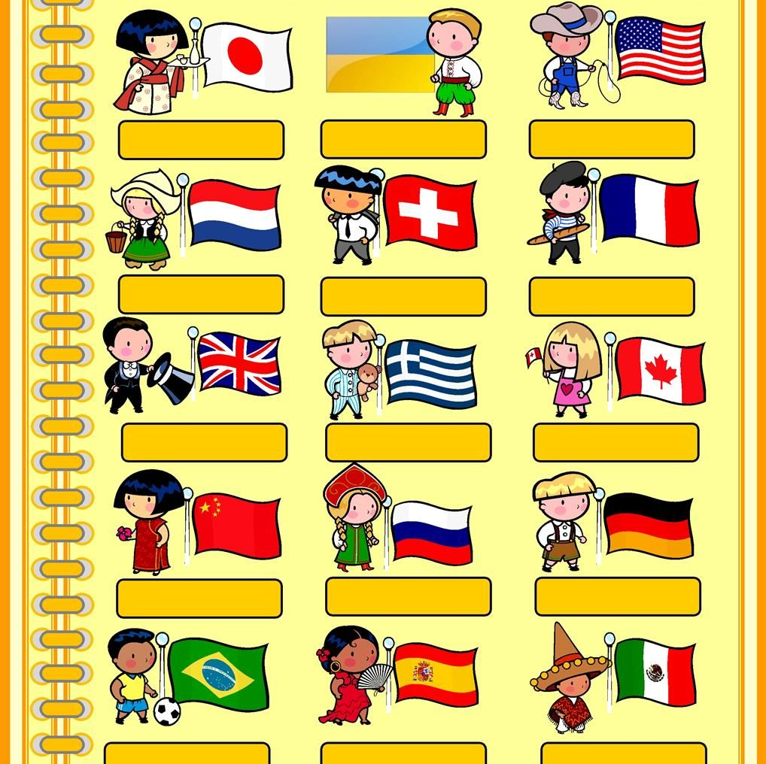
Les pays
I. Starter
II. Comp. texte
III. Voc: pays
IX. Production
IV. Gr: prépo+pays
V. Voc : monuments
VIII. Phonétique
VI. Gr: on
VII. Gr: y
Crée une mindmap avec les continents et choisis 5 pays !

Slide 18
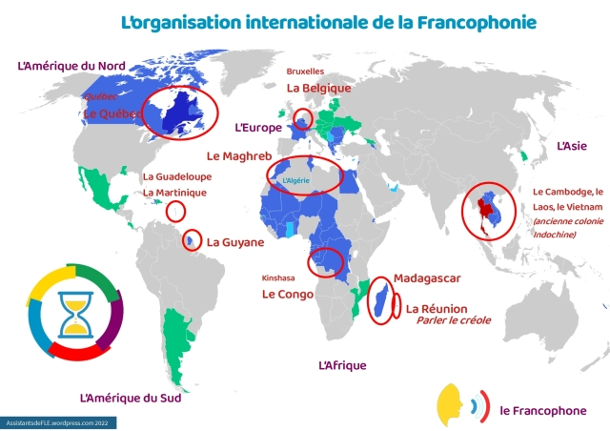
I. Starter
II. Comp. texte
III. Voc: pays
IX. Production
IV. Gr: prépo+pays
V. Voc : monuments
VIII. Phonétique
VI. Gr: on
VII. Gr: y

Slide 19
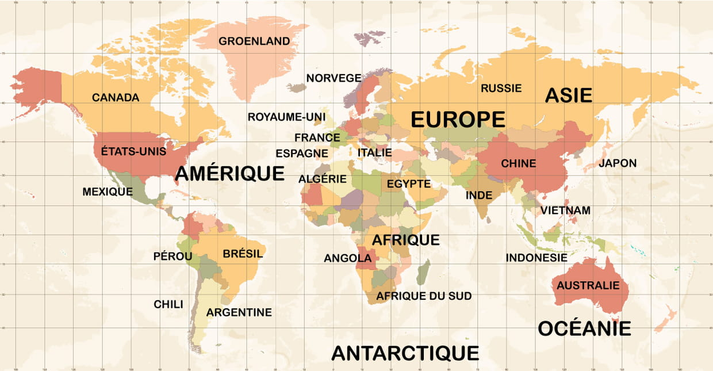
I. Starter
II. Comp. texte
III. Voc: pays
IX. Production
IV. Gr: prépo+pays
V. Voc : monuments
VIII. Phonétique
VI. Gr: on
VII. Gr: y
I. Starter
II. Comp. texte
III. Voc: pays
IX. Production
IV. Gr: prépo+pays
V. Voc : monuments
VIII. Phonétique
VI. Gr: on
VII. Gr: y

Slide 20
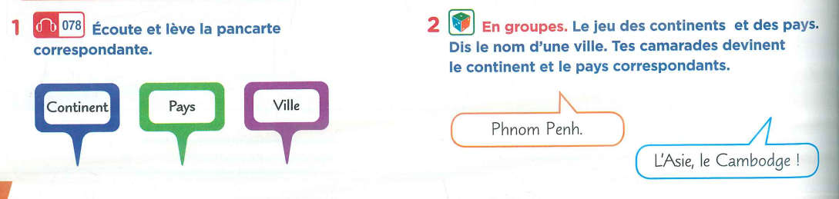

LE 1,2 p.64

Slide 21

Online activity
I. Starter
II. Comp. texte
III. Voc: pays
IX. Production
IV. Gr: prépo+pays
V. Voc : monuments
VIII. Phonétique
VI. Gr: on
VII. Gr: y

Slide 22
I. Starter
II. Comp. texte
III. Voc: pays
IX. Production
IV. Gr: prépo+pays
V. Voc : monuments
VIII. Phonétique
VI. Gr: on
VII. Gr: y
Revenons au point de vocabulaire :
Les continents et les pays
Comment s’appelle le pays de la tour de Pise ?
Sur quel continent se trouvent les kangourous ?

Slide 23
Learning review
I. Starter
II. Comp. texte
III. Voc: pays
IX. Production
IV. Gr: prépo+pays
V. Voc : monuments
VIII. Phonétique
VI. Gr: on
VII. Gr: y
Today, I have learned that …
Based on what we studied today, I want to know …

Slide 24
À la fin de la leçon…
Parler de destinations de voyage
Grammaire
- « à/de » + pays/ville
- Le pronom « on »
- Le pronom « y »
Culture
-
Vocabulaire
- Les continents et les pays
- Les paysages et les monuments
What LO are we going to study ?

Slide 25
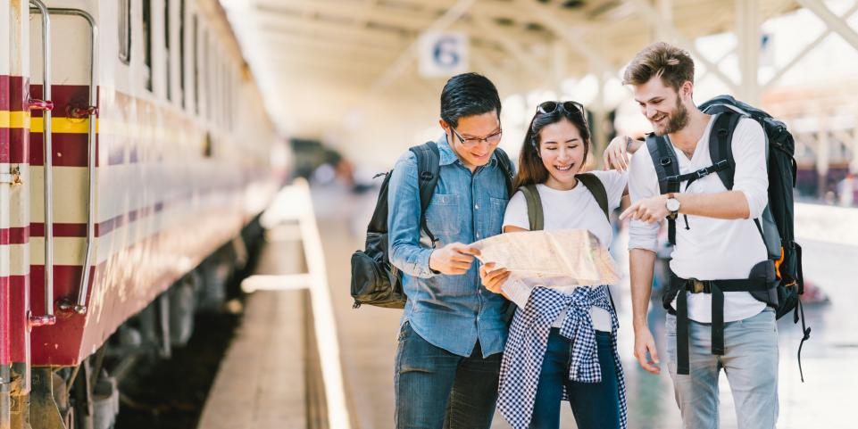
I. Starter
II. Comp. texte
III. Voc: pays
IX. Production
IV. Gr: prépo+pays
V. Voc : monuments
VIII. Phonétique
VI. Gr: on
VII. Gr: y
Passons au point de grammaire :
“à/de” + pays / ville
Martin : Tu vas où ?
Julie : Je vais au Portugal, à Porto !
Martin : Super ! Je reviens justement de Lisbonne.
Laurent : Moi, je rentre des États-Unis, et maintenant, je pars en Inde !

Slide 26
IV. Grammaire :
Les prépositions « à » et « de » + continent / pays / ville
I. Starter
II. Comp. texte
III. Voc: pays
IX. Production
IV. Gr: prépo+pays
V. Voc : monuments
VIII. Phonétique
VI. Gr: on
VII. Gr: y
Nommer les continents / pays / ville
J’ai beaucoup voyagé en Europe avec ma famille
L’année dernière, on est allés en Suède
Tous les ans, en été, je vais deux semaines en Espagne.
Et là, on revient du Danemark.

Slide 27
Les prépositions de lieux géographiques
I. Starter
II. Comp. texte
III. Voc: pays
IX. Production
IV. Gr: prépo+pays
V. Voc : monuments
VIII. Phonétique
VI. Gr: on
VII. Gr: y
L’endroit | « in / to » Je vais / je suis | « from » Je reviens / je rentre
Les villes | à Paris à Étretat | de Marseille d’Amiens
Les pays masculins | au Vietnam | du Cambodge
Les pays féminins ou Les pays masculins commençant avec une voyelle | en Thaïlande en Équateur / en Égypte | de France d’Uruguay / d’Australie
Les pays pluriels | aux États-Unis | des Philippines
Liste des pays masculins et féminins
https://lespourquoises.com/pourquoi-les-pays-sont-soit-feminin-soit-masculin-en-francais/

Slide 28
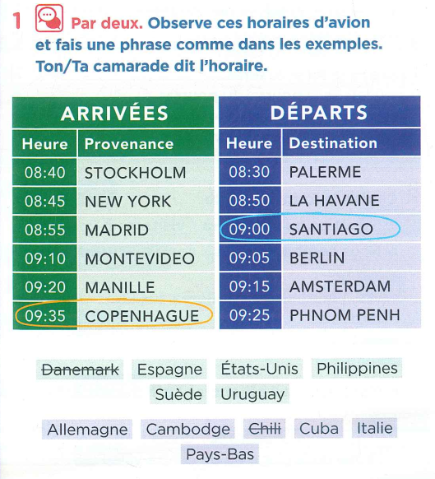
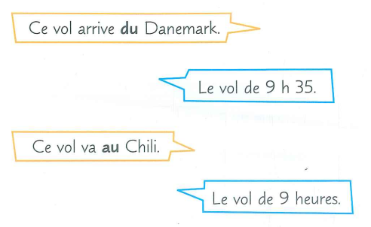
LE 1 p.67
I. Starter
II. Comp. texte
III. Voc: pays
IX. Production
IV. Gr: prépo+pays
V. Voc : monuments
VIII. Phonétique
VI. Gr: on
VII. Gr: y

Slide 29
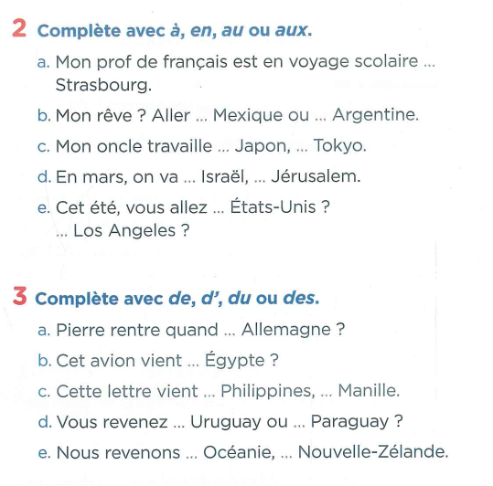
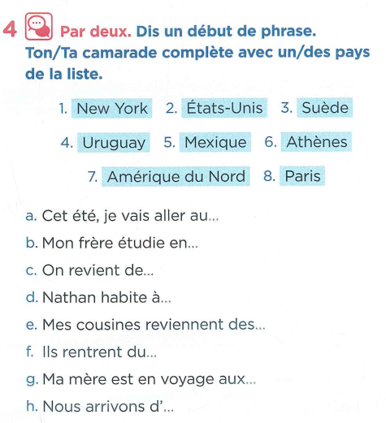
LE 2,3,4 p.67
I. Starter
II. Comp. texte
III. Voc: pays
IX. Production
IV. Gr: prépo+pays
V. Voc : monuments
VIII. Phonétique
VI. Gr: on
VII. Gr: y

Slide 30
Online activity
I. Starter
II. Comp. texte
III. Voc: pays
IX. Production
IV. Gr: prépo+pays
V. Voc : monuments
VIII. Phonétique
VI. Gr: on
VII. Gr: y

Slide 31
I. Starter
II. Comp. texte
III. Voc: pays
IX. Production
IV. Gr: prépo+pays
V. Voc : monuments
VIII. Phonétique
VI. Gr: on
VII. Gr: y
Revenons au point de grammaire :
“à/de” + pays / ville
Martin : Tu vas où ?
Julie : Je vais au Portugal, à Porto !
Martin : Super ! Je reviens justement de Lisbonne.
Laurent : Moi, je rentre des États-Unis, et maintenant, je pars en Inde !

Slide 32
Learning review
I. Starter
II. Comp. texte
III. Voc: pays
IX. Production
IV. Gr: prépo+pays
V. Voc : monuments
VIII. Phonétique
VI. Gr: on
VII. Gr: y
Today, I have learned that …
Based on what we studied today, I want to know …

Slide 33
À la fin de la leçon…
Parler de destinations de voyage
Grammaire
- « à/de » + pays/ville
- Le pronom « on »
- Le pronom « y »
Culture
-
Vocabulaire
- Les continents et les pays
- Les paysages et les monuments
What LO are we going to study ?

Slide 34
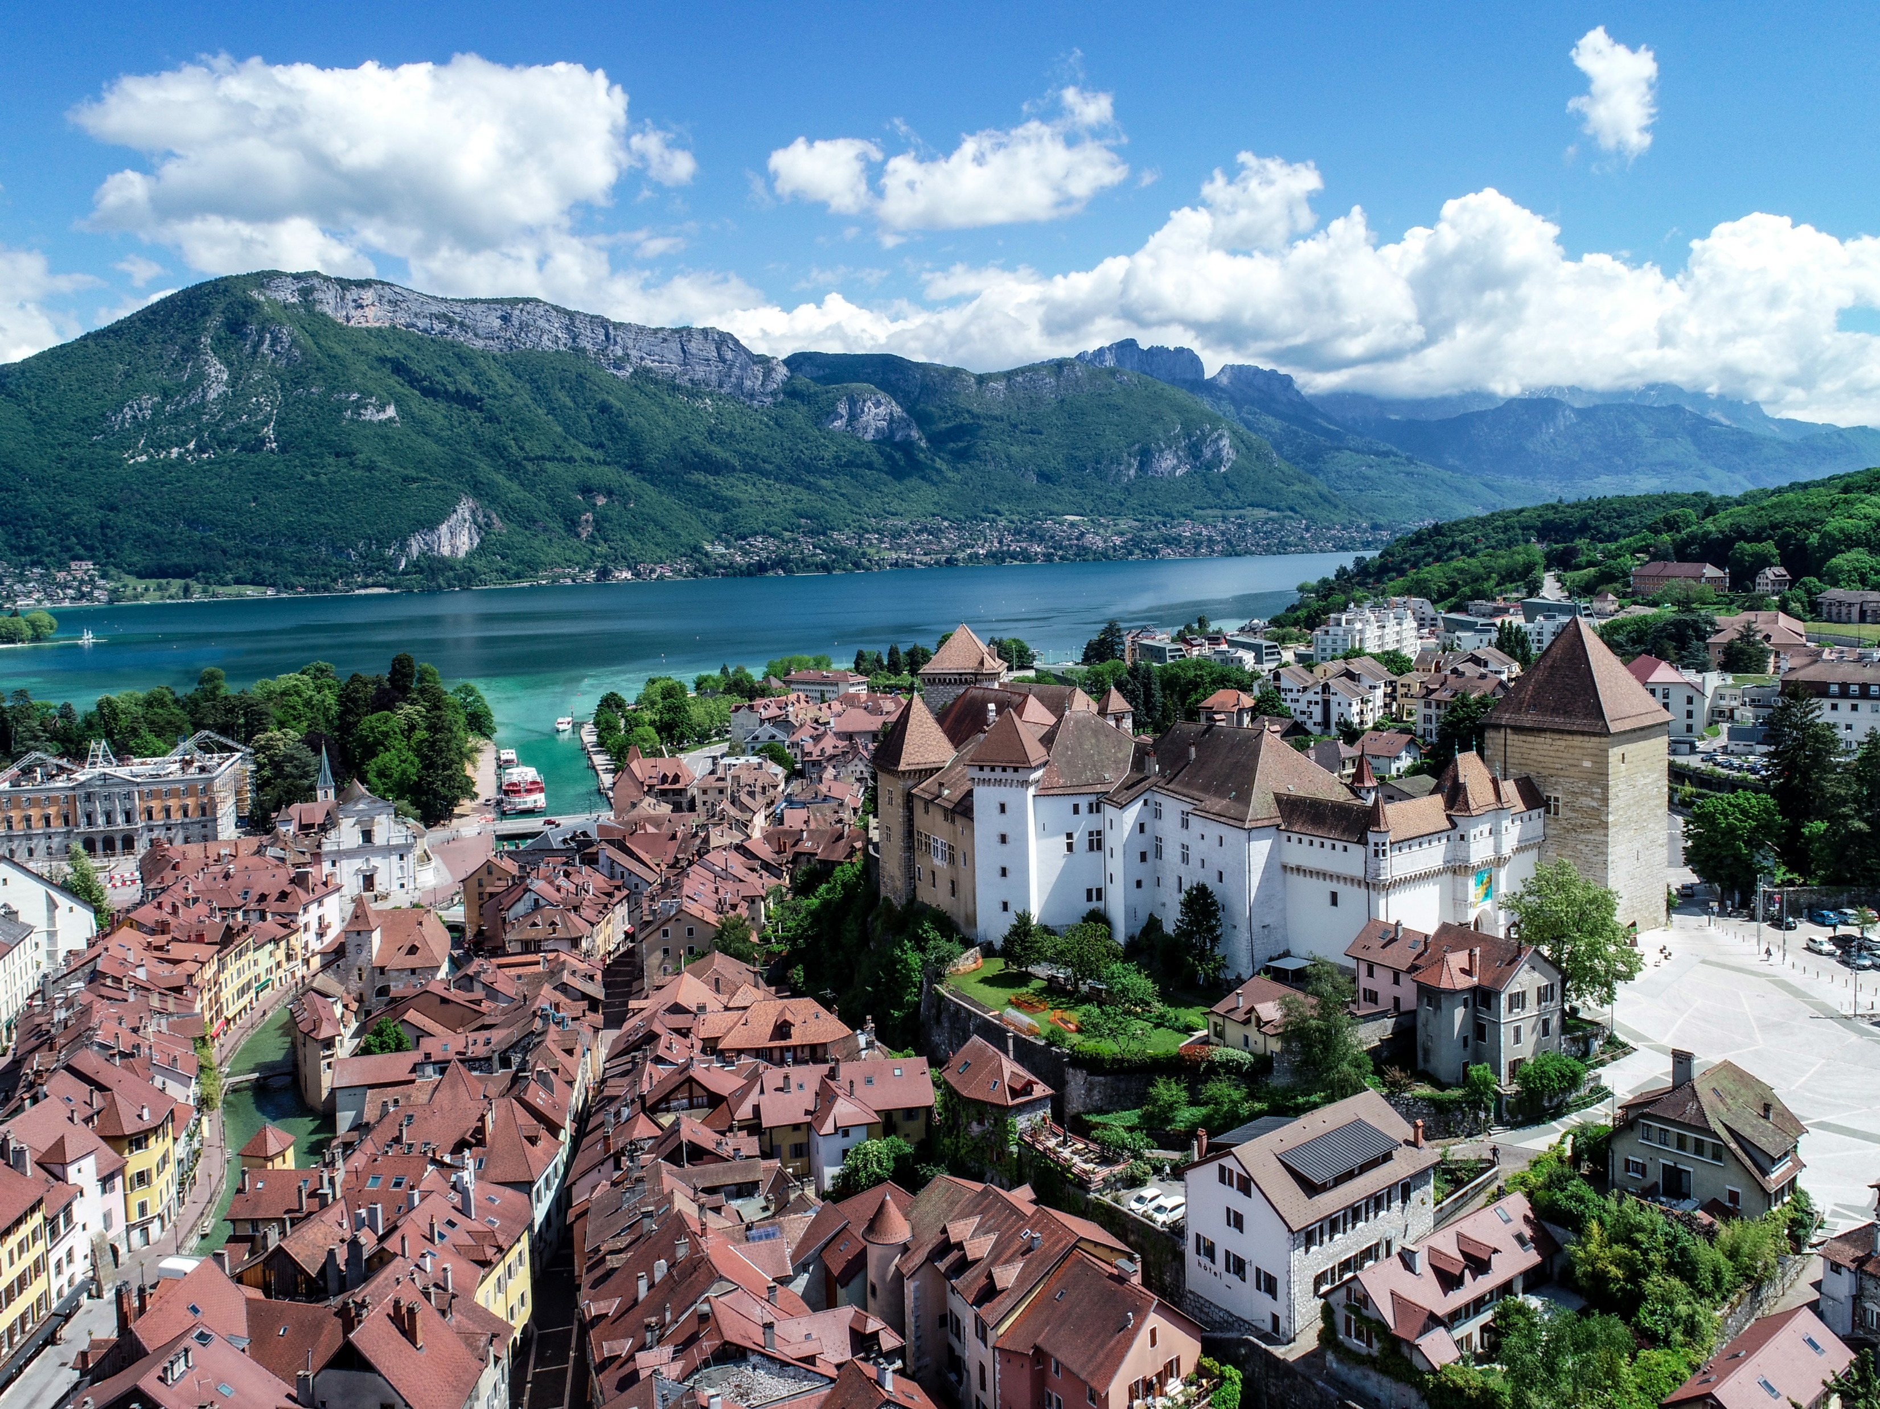
I. Starter
II. Comp. texte
III. Voc: pays
IX. Production
IV. Gr: prépo+pays
V. Voc : monuments
VIII. Phonétique
VI. Gr: on
VII. Gr: y
Passons au point de vocabulaire :
Les paysages et les monuments
À Annecy, il y a des montagnes très hautes, mais aussi un lac réputé pour son eau très propre (et donc potable).
Sur la droite, il y a le château d’Annecy daté du XIIème siècle.

Slide 35
V. Vocabulaire : Les paysages et les monuments
I. Starter
II. Comp. texte
III. Voc: pays
IX. Production
IV. Gr: prépo+pays
V. Voc : monuments
VIII. Phonétique
VI. Gr: on
VII. Gr: y
Nommer les paysages et les monuments
Je rêve d’aller au Cambodge (pour visiter les temples d’Angkor), aux Philippines (pour voir les volcans), au Chili (pour voir les statues moai de l’île de Pâques ou le désert d’Atacama), en Égypte (pour voir les pyramides de Giseh), en France, à Tours (pour visiter les châteaux de la Loire).

Slide 36
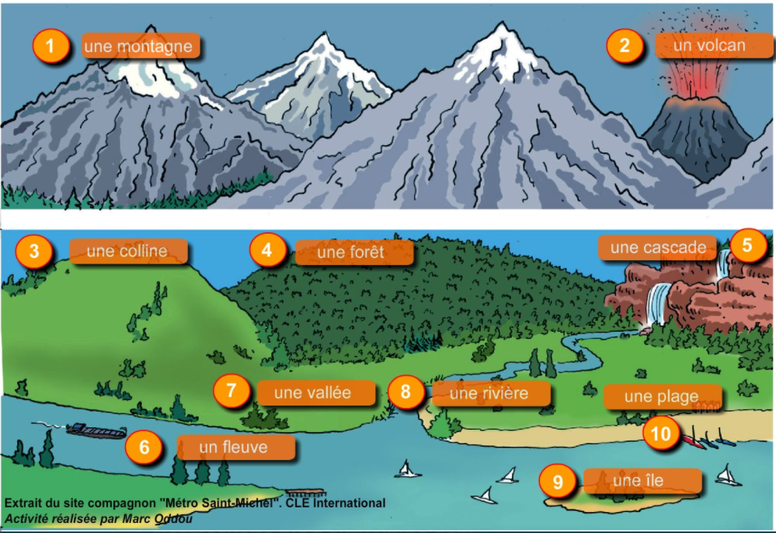
Les paysages
I. Starter
II. Comp. texte
III. Voc: pays
IX. Production
IV. Gr: prépo+pays
V. Voc : monuments
VIII. Phonétique
VI. Gr: on
VII. Gr: y

Slide 37
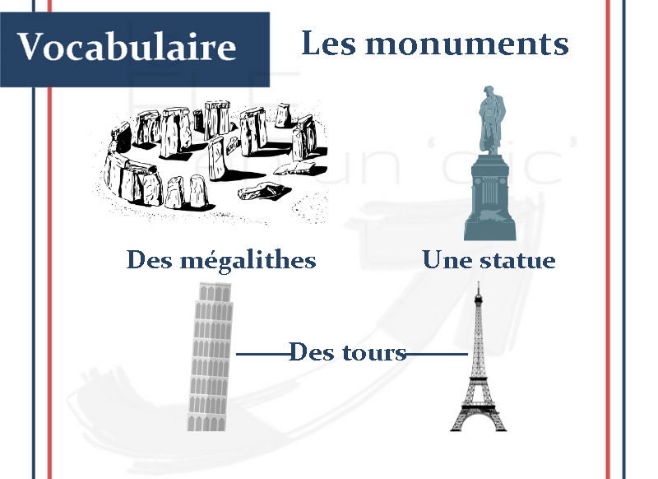
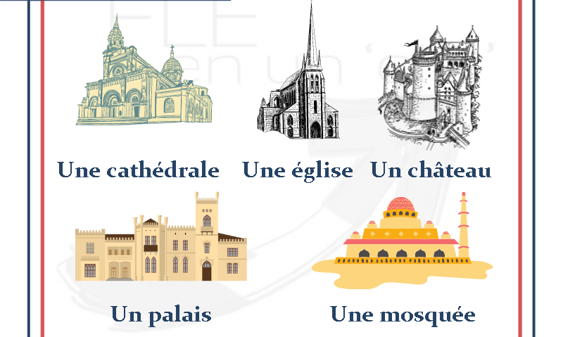
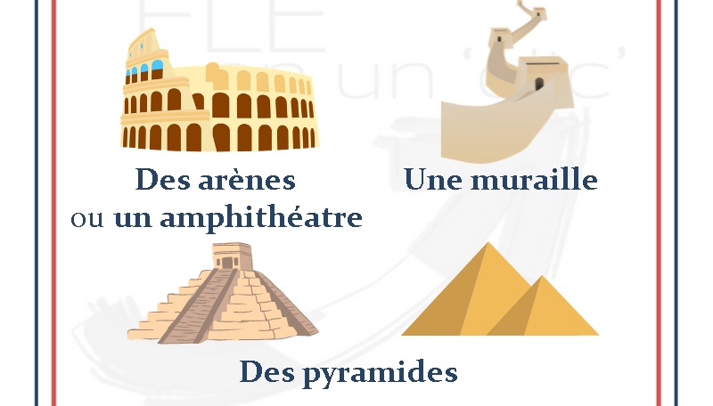
I. Starter
II. Comp. texte
III. Voc: pays
IX. Production
IV. Gr: prépo+pays
V. Voc : monuments
VIII. Phonétique
VI. Gr: on
VII. Gr: y

Slide 38
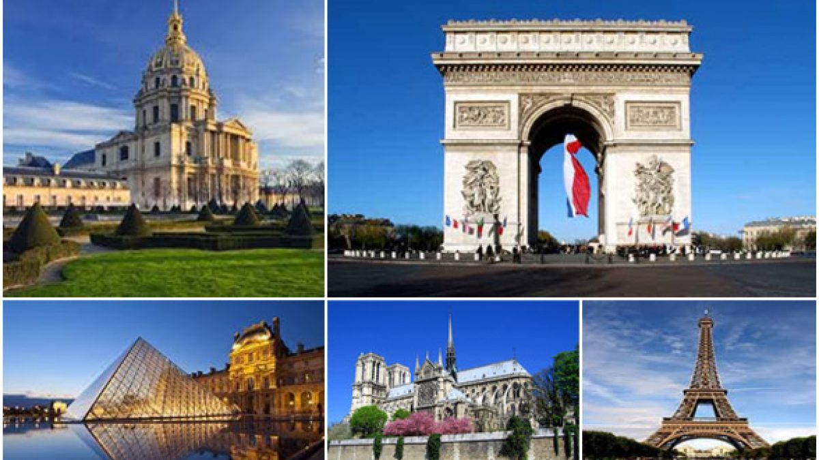
Dites quels types de monuments sont à Paris!
I. Starter
II. Comp. texte
III. Voc: pays
IX. Production
IV. Gr: prépo+pays
V. Voc : monuments
VIII. Phonétique
VI. Gr: on
VII. Gr: y
Et quels sont les paysages ? Fais une recherche rapide sur Internet !

Slide 39
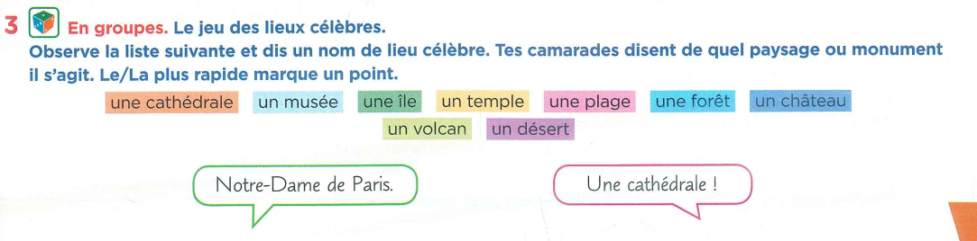
LE 3 p.65
I. Starter
II. Comp. texte
III. Voc: pays
IX. Production
IV. Gr: prépo+pays
V. Voc : monuments
VIII. Phonétique
VI. Gr: on
VII. Gr: y

Slide 40
Online activity
I. Starter
II. Comp. texte
III. Voc: pays
IX. Production
IV. Gr: prépo+pays
V. Voc : monuments
VIII. Phonétique
VI. Gr: on
VII. Gr: y

Slide 41
I. Starter
II. Comp. texte
III. Voc: pays
IX. Production
IV. Gr: prépo+pays
V. Voc : monuments
VIII. Phonétique
VI. Gr: on
VII. Gr: y
Revenons au point de vocabulaire :
Les paysages et les monuments
À Annecy, il y a des montagnes très hautes, mais aussi un lac réputé pour son eau très propre (et donc potable).
Sur la droite, il y a le château d’Annecy daté du XIIème siècle.

Slide 42
Learning review
I. Starter
II. Comp. texte
III. Voc: pays
IX. Production
IV. Gr: prépo+pays
V. Voc : monuments
VIII. Phonétique
VI. Gr: on
VII. Gr: y
Today, I have learned that …
Based on what we studied today, I want to know …

Slide 43
À la fin de la leçon…
Parler de destinations de voyage
Grammaire
- « à/de » + pays/ville
- Le pronom « on »
- Le pronom « y »
Culture
-
Vocabulaire
- Les continents et les pays
- Les paysages et les monuments
What LO are we going to study ?

Slide 44
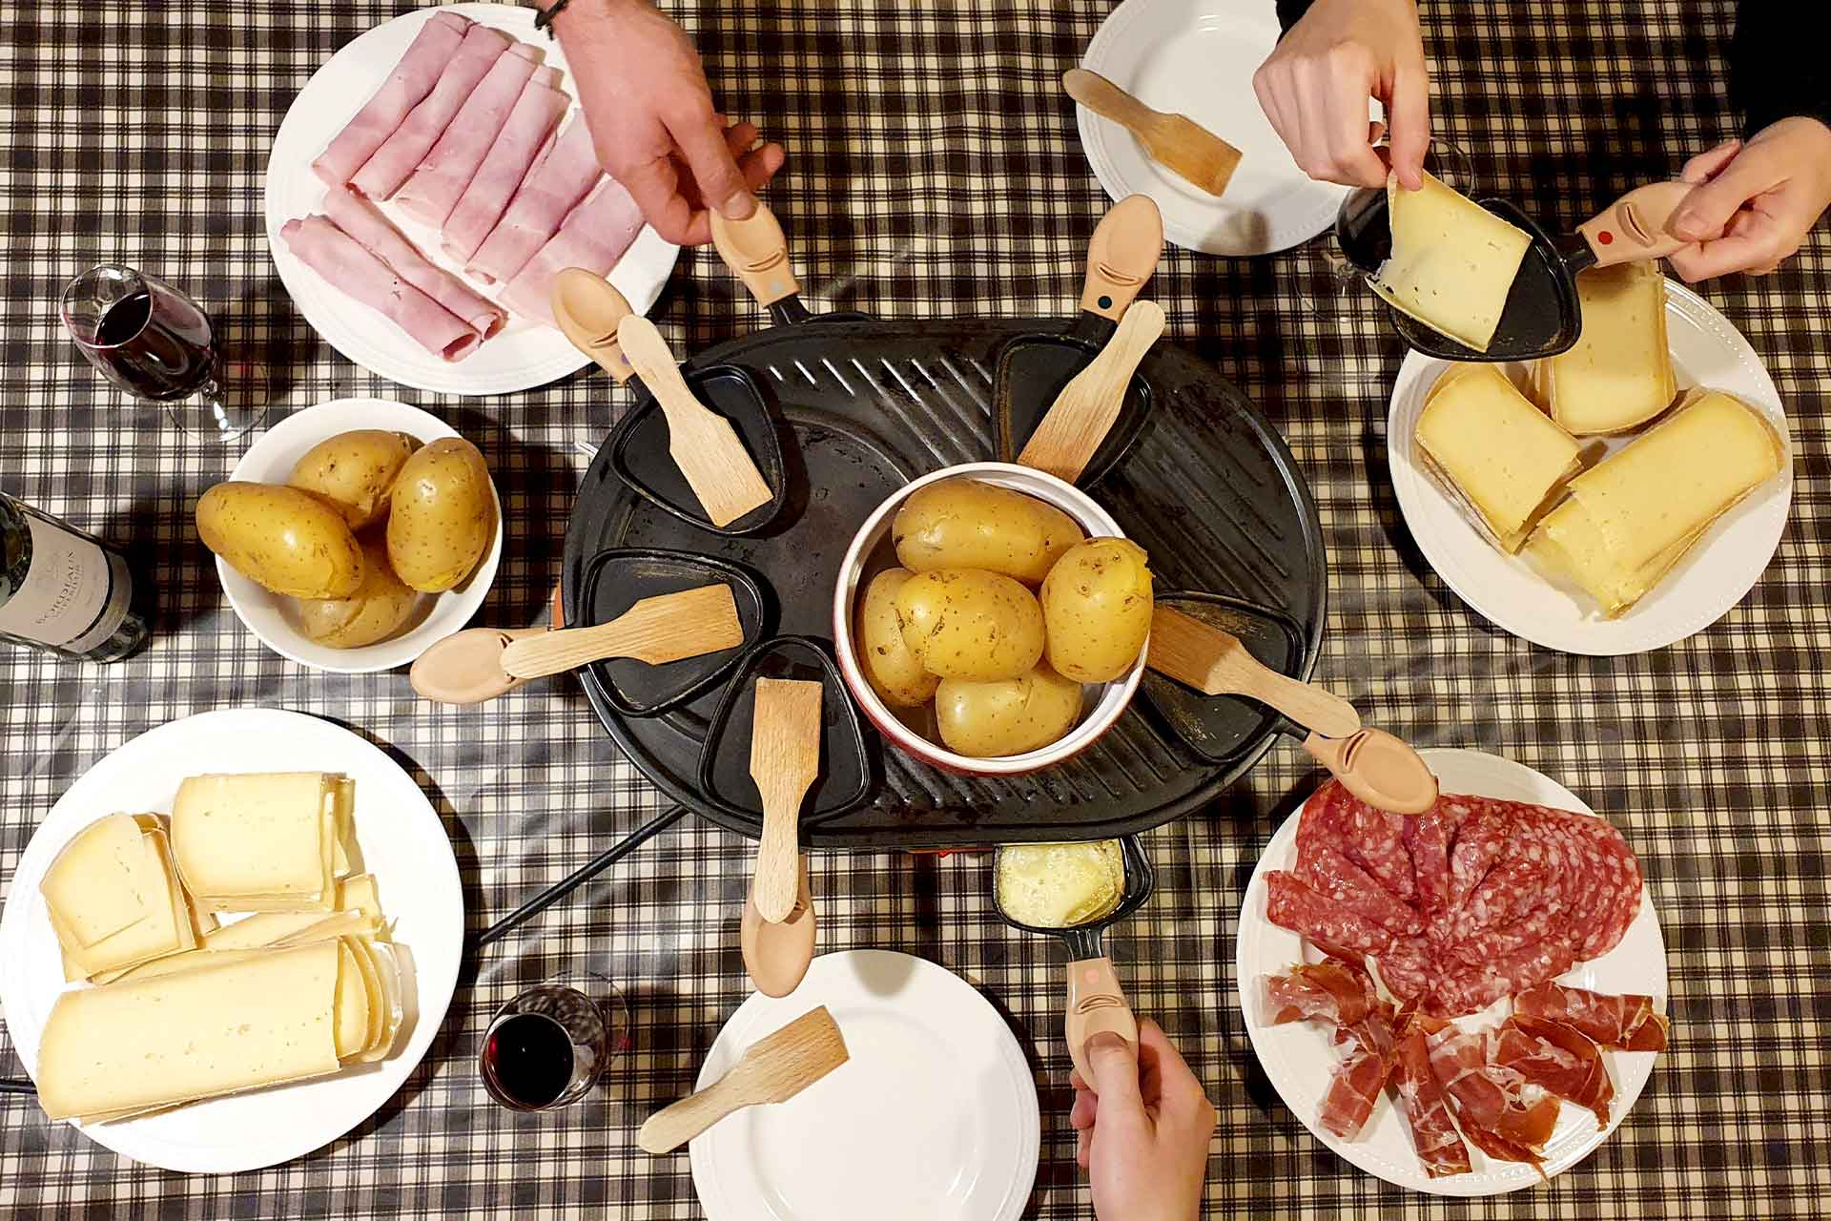
I. Starter
II. Comp. texte
III. Voc: pays
IX. Production
IV. Gr: prépo+pays
V. Voc : monuments
VIII. Phonétique
VI. Gr: on
VII. Gr: y
Passons au point de grammaire :
Le pronom “on”
Mon copain et moi, on adore voyager en France ! L’hiver dernier, on est partis à Lyon parce que c’est près de la montagne, et nous adorons skier ! Tous les soirs, on a mangé de la fondue savoyarde !

Slide 45
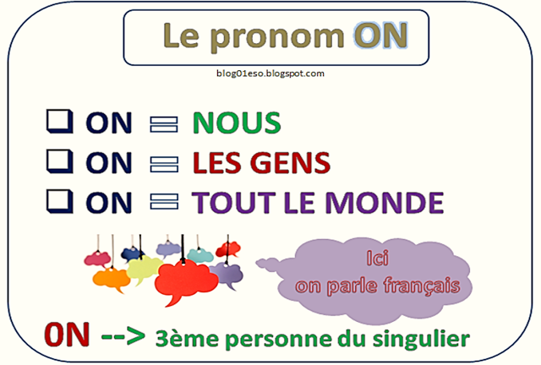
VI. Grammaire : Le pronom « on »
I. Starter
II. Comp. texte
III. Voc: pays
IX. Production
IV. Gr: prépo+pays
V. Voc : monuments
VIII. Phonétique
VI. Gr: on
VII. Gr: y
Observe les deux phrases, que signifie le pronom « on » ?
On est allés en Suède et là on revient du Danemark.
Le problème en Asie, ce sont les langues: on y parle 2 000 langues différentes !

Slide 46
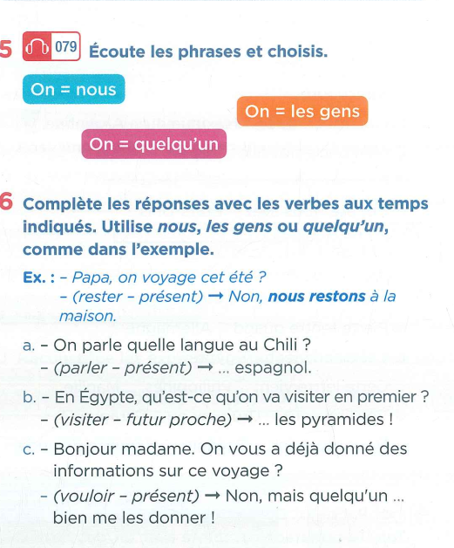
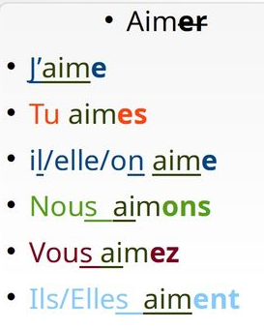
LE 5 p.68
I. Starter
II. Comp. texte
III. Voc: pays
IX. Production
IV. Gr: prépo+pays
V. Voc : monuments
VIII. Phonétique
VI. Gr: on
VII. Gr: y

Slide 47
Online activity
I. Starter
II. Comp. texte
III. Voc: pays
IX. Production
IV. Gr: prépo+pays
V. Voc : monuments
VIII. Phonétique
VI. Gr: on
VII. Gr: y

Slide 48
I. Starter
II. Comp. texte
III. Voc: pays
IX. Production
IV. Gr: prépo+pays
V. Voc : monuments
VIII. Phonétique
VI. Gr: on
VII. Gr: y
Revenons au point de grammaire :
Le pronom “on”
Mon copain et moi, on adore voyager en France ! L’hiver dernier, on est partis à Lyon parce que c’est près de la montagne, et nous adorons skier ! Tous les soirs, on a mangé de la fondue savoyarde !

Slide 49

Learning review
I. Starter
II. Comp. texte
III. Voc: pays
IX. Production
IV. Gr: prépo+pays
V. Voc : monuments
VIII. Phonétique
VI. Gr: on
VII. Gr: y
Today, I have learned that …
Based on what we studied today, I want to know …

Slide 50
À la fin de la leçon…
Parler de destinations de voyage
Grammaire
- « à/de » + pays/ville
- Le pronom « on »
- Le pronom « y »
Culture
-
Vocabulaire
- Les continents et les pays
- Les paysages et les monuments
What LO are we going to study ?

Slide 51
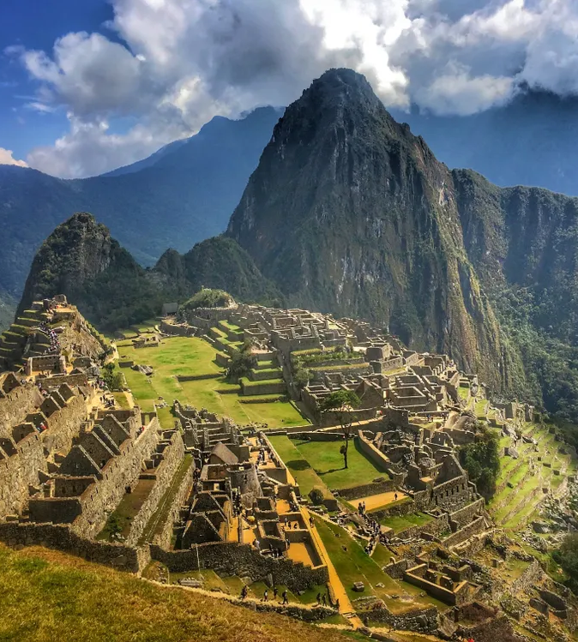
I. Starter
II. Comp. texte
III. Voc: pays
IX. Production
IV. Gr: prépo+pays
V. Voc : monuments
VIII. Phonétique
VI. Gr: on
VII. Gr: y
Passons au point de grammaire :
Remplacer un lieu
Moi : Salut Nico ! Tu connais un peu e Pérou ?
Nico: Oui je connais. J’y suis allé l’année dernière. J’ai visité les montagnes des Andes et la citadelle Machu Picchu.
Moi : Ah oui ? Tu y es allé avec qui ?
Nico : Rien de mieux que de voyager seul !

Slide 52
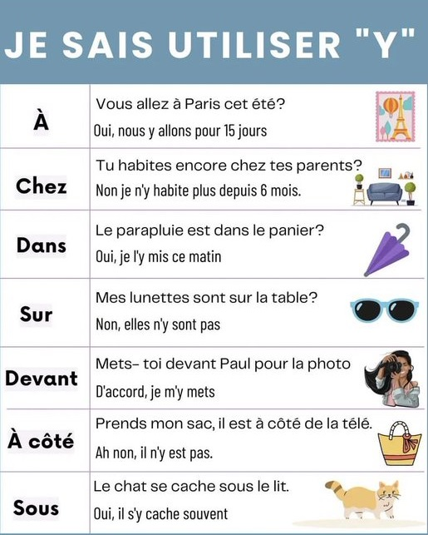
VII. Grammaire : Le pronom « y »
I. Starter
II. Comp. texte
III. Voc: pays
IX. Production
IV. Gr: prépo+pays
V. Voc : monuments
VIII. Phonétique
VI. Gr: on
VII. Gr: y
Remplacer un lieu | Le pronom « y » remplace …
Tous les ans, en été, je vais deux semaines en Espagne. J’adore! J’y vais avec mes grands-parents! | En Espagne
Le problème en Asie, ce sont les langues: on y parle 2 000 langues différentes ! | En Asie
Le pronom « Y » remplace un lieu

Slide 53
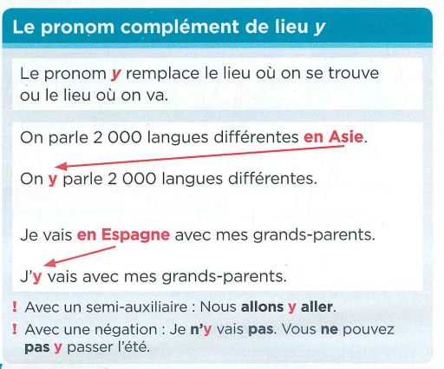
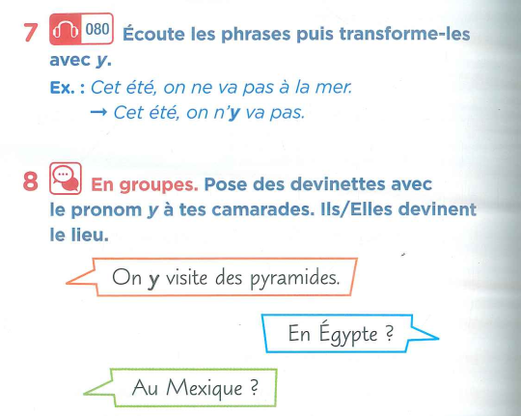
LE 7,8 p.68
I. Starter
II. Comp. texte
III. Voc: pays
IX. Production
IV. Gr: prépo+pays
V. Voc : monuments
VIII. Phonétique
VI. Gr: on
VII. Gr: y
Notes:
Cf grammar book

Slide 54
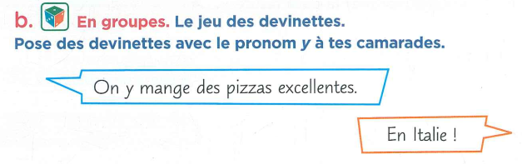
Pratique ton français !
I. Starter
II. Comp. texte
III. Voc: pays
IX. Production
IV. Gr: prépo+pays
V. Voc : monuments
VIII. Phonétique
VI. Gr: on
VII. Gr: y

Slide 55
Online activity
I. Starter
II. Comp. texte
III. Voc: pays
IX. Production
IV. Gr: prépo+pays
V. Voc : monuments
VIII. Phonétique
VI. Gr: on
VII. Gr: y

Slide 56
I. Starter
II. Comp. texte
III. Voc: pays
IX. Production
IV. Gr: prépo+pays
V. Voc : monuments
VIII. Phonétique
VI. Gr: on
VII. Gr: y
Revenons au point de grammaire :
Remplacer un lieu
Moi : Salut Nico ! Tu connais un peu e Pérou ?
Nico: Oui je connais. J’y suis allé l’année dernière. J’ai visité les montagnes des Andes et la citadelle Machu Picchu.
Moi : Ah oui ? Tu y es allé avec qui ?
Nico : Rien de mieux que de voyager seul !

Slide 57
Learning review
I. Starter
II. Comp. texte
III. Voc: pays
IX. Production
IV. Gr: prépo+pays
V. Voc : monuments
VIII. Phonétique
VI. Gr: on
VII. Gr: y
Today, I have learned that …
Based on what we studied today, I want to know …

Slide 58

VIII. Phonétique
I. Starter
II. Comp. texte
III. Voc: pays
IX. Production
IV. Gr: prépo+pays
V. Voc : monuments
VIII. Phonétique
VI. Gr: on
VII. Gr: y

Slide 59



Practice your pronunciation !
I. Starter
II. Comp. texte
III. Voc: pays
IX. Production
IV. Gr: prépo+pays
V. Voc : monuments
VIII. Phonétique
VI. Gr: on
VII. Gr: y
Click here : https://ttsfree.com/speech-to-text
Set the spoken language in French
Click on the mic
Practice ☺
Listen again if you need

Slide 60

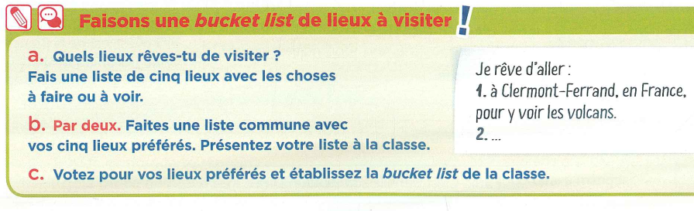

IX. Production
I. Starter
II. Comp. texte
III. Voc: pays
IX. Production
IV. Gr: prépo+pays
V. Voc : monuments
VIII. Phonétique
VI. Gr: on
VII. Gr: y
30mn
Exemple:
STEPS:
List 5 dream destinations
Tell things to do and to visit
Make a short presentation and present to the class
Critères de réussite:
Step 1
Steps 1,2
Steps 1,2,3
Prolongement:
NEED HELP?
Check the vocabulary in textbook/lesson
Ask at least two classmates before Mr Mak
Objectif d’apprentissage : Je peux faire une bucket list de lieux à visiter.
Notes:
More able students do 4 to 8 + extension task
Peer assessment

Slide 61
Learning outcomes
ALL students MUST be able to name countries and continents.
MOST students SHOULD be able to make a bucket list of places to visit.
SOME students COULD be able to plan a surprise trip.
Notes:
ALL = isoler un objectif (gramm/lexical); MOST = obj de la leçon; SOME = objectif de la prochaine leçon

Slide 62
Activités en ligne

Slide 63
Portfolio

Slide 64
How well have you performed with the Learning Objectives?
Write next to each objective, whether you are
Beginning? Developing? Mastering ?
Naming countries and continents. Beginning? Developing? Mastering?
Describing landscapes. Beginning? Developing? Mastering?
Using the pronoun « y ». Beginning? Developing? Mastering ?

Slide 65
Learning review
Choose at least one outcome from the options and write it down in your notebook.
Today, I have learned that …
The three things I learned today are ...
I can now …
The most important thing I have learned today is …
My question based on today’s lesson is ...
I have done well in ... because …
Based on what we studied today, I want to know …
I can improve my work by …
Today’s learning connects to what I already know ...

Slide 66

Plenary and self reflection
Click here

Slide 67



Slide 68
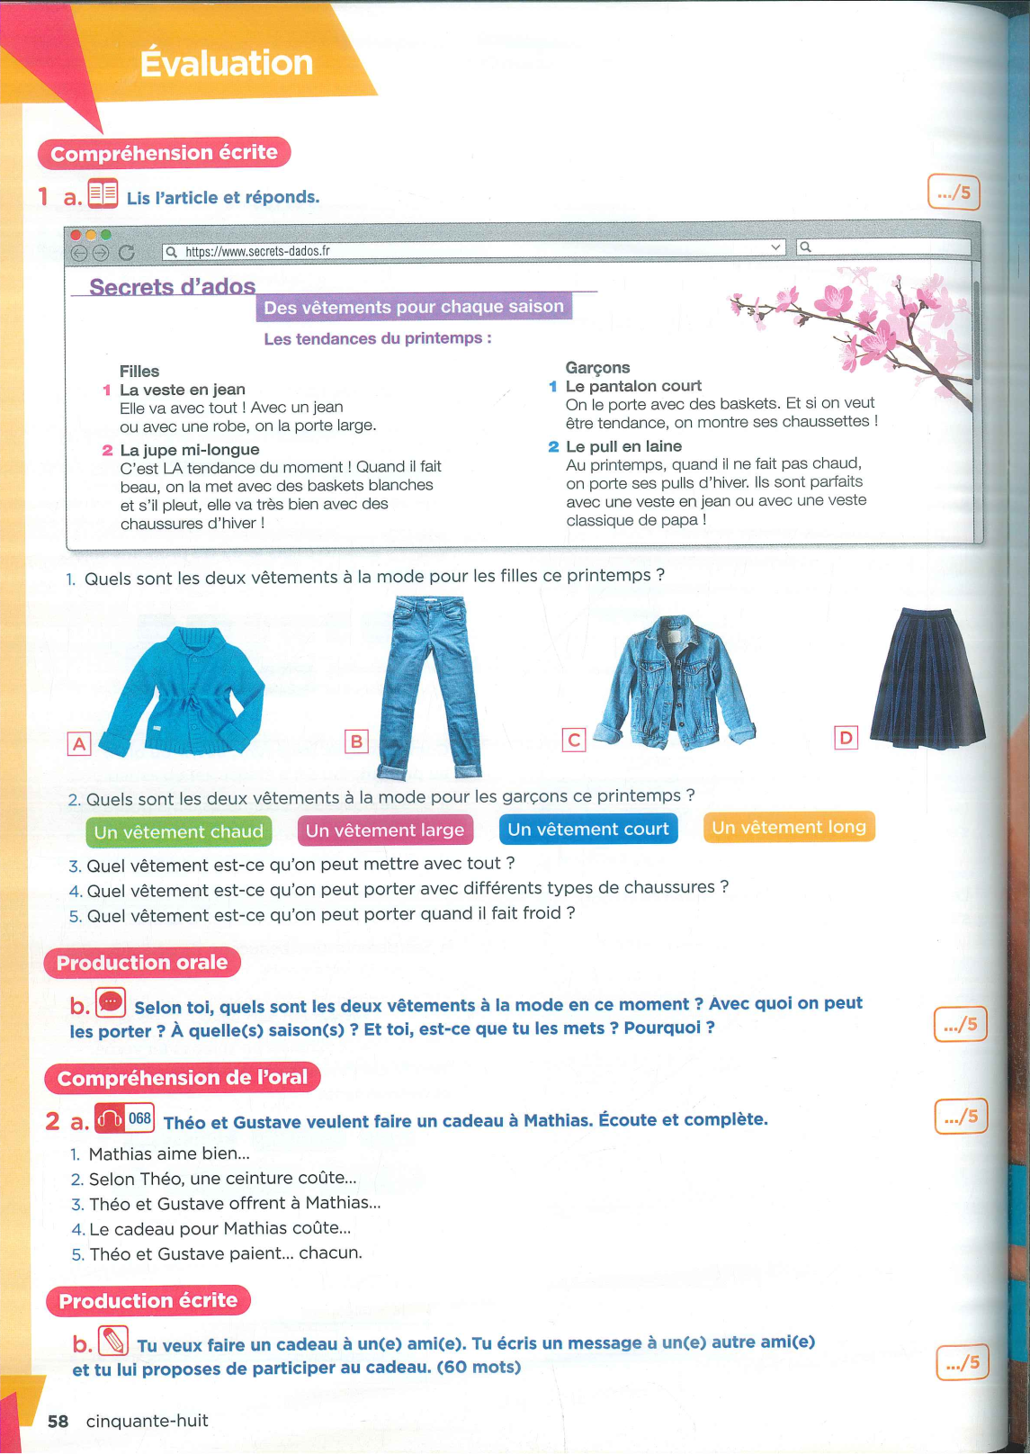
Fichier de révision

